Slide 1
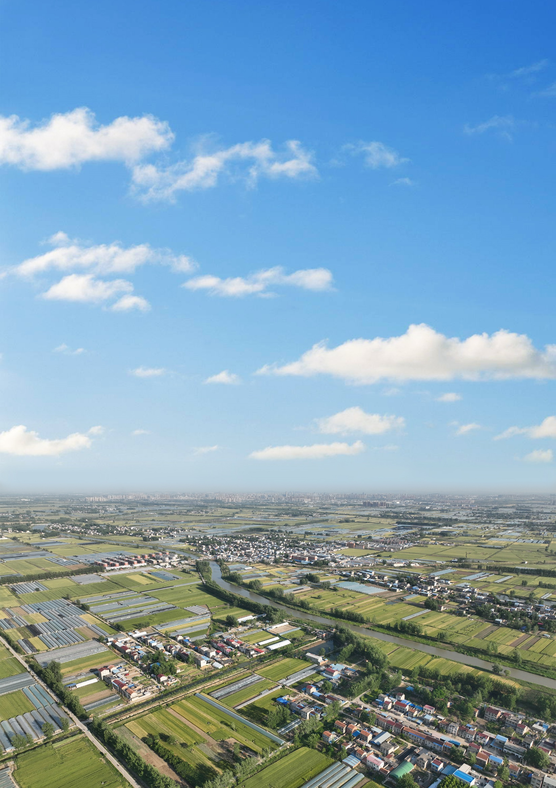
梅桥镇国土空间总体规划
TERRITORIAL SPATIAL PLANNING OF MEIQIAO （2021-2035年）
草案公示
DRAFT ANNOUNCEMENT
淮上区人民政府 2024年1月

Slide 2
草案公示公告 Draft Announcement
本规划是梅桥镇国土空间保护、开发、利用、修复和各类建设活动的行动纲领，是对市级国土空间规划要求的细化落实，是对本镇行政区域开发保护作出的具体安排，是编制下位村庄规划、相关专项规划和开展各类开发保护建设活动、实施国土空间用途管制的基本依据。规划编制坚持“战略引领、刚性管控、全域统筹、多规合一”，工作组织突出“政府统筹、部门合作、专家领衔、开门规划”，力求发挥“守底线、促转型、谋发展、落棋子、建机制”作用。当前已形成《梅桥镇国土空间总体规划(2021-2035年)》草案成果，为进一步凝聚共识、集中智慧、共谋发展，让广大市民更全面地了解规划、参与规划，现依法开展社会公示。
一、公示时间
2024年1月12日-2024年2月12日
二、公示方式
淮上区人民政府网站
三、公众意见收集途径
社会各界可于2024年×月×日前，通过纸质意见邮寄或发送电子邮件方式提出建议，邮件标题或信封封面请注明“梅桥镇国土空间总体规划意见建议”字样，为便于意见的收集统计，本次反馈以邮寄和电子邮件形式为准。
1.邮寄地址
淮上区人民政府222办公室(收) (具体地址：蚌埠市淮上区淮上大道)
2.电子邮箱
88622419@qq.com
3.联系电话
0552-2829353
淮上区人民政府 2024年1月12日

Slide 3
前 言 PREFACE
梅桥镇，隶属于安徽省蚌埠市淮上区，地处淮河北岸、淮上区西北部，西与怀远工业园区相邻，东与曹老集镇相连，南接淮河与蚌埠市禹会区隔河相望，北接怀远县魏庄镇。梅桥镇因解放前一梅姓大户捐款修建的一座桥而得名。梅桥地势平坦，交通便利，水资源丰富，生态环境优越，有“蔬果之乡”之称，相继获评“省级蔬菜产业园”、“安徽省优秀旅游乡镇”、“省级长三角绿色农产品生产加工供应基地”、“省级现代农业示范区”、“省级农业社会化服务示范乡镇” 等荣誉称号。
按照国家、安徽省和蚌埠市统一部署，淮上区组织编制《梅桥镇国土空间总体规划（2021-2035年）》。本规划是对安徽省国土空间总体规划、蚌埠市国土空间总体规划以及其他重大专项规划的细化落实，也是对梅桥镇行政区划范围内国土空间保护、开发、利用、修复的总体安排和综合部署，突出镇域全域全要素空间统筹，注重协调性与操作性，是编制专项规划、详细规划与实施全域国土空间治理和国土空间规划分区管控的基本依据。

Slide 4
目 录 CONTENTS
01 ---------------------------规划总则
02 -------------------------目标与策略
03 ---------国土空间开发保护总体格局
04 ---------------------------村庄布局
05 -----------生态修复与国土综合整治
06 ----------------- 国土空间支撑体系
07 ------历史文化保护与特色风貌塑造
08 --------------------镇政府驻地规划
09 --------------------规划传导与保障

Slide 5
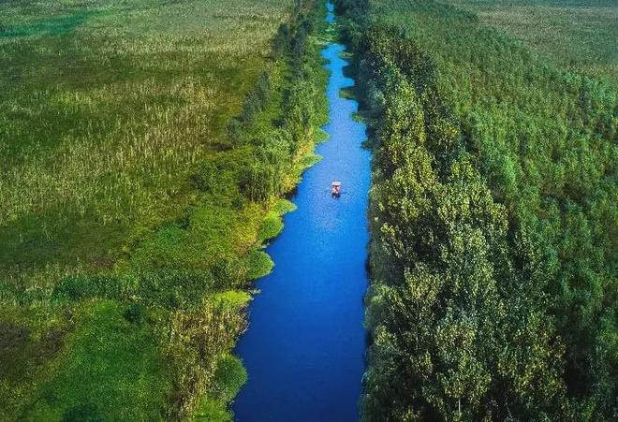
01
1.1 指导思想
1.2 规划原则
1.3 规划范围与期限
规划总则

Slide 6
1.1 指导思想
梅桥镇国土空间总体规划（2021-2035年）草案公示
坚持以习近平新时代中国特色社会主义思想为指导，深入贯彻落实党的二十大精神，全面落实习近平总书记对安徽作出的系列重要讲话指示批示，梅桥镇统筹划定落实耕地和永久基本农田、生态保护红线、城镇开发边界三条控制线，优化国土空间总体格局，实施资源整体保护和高效集约利用，推进全域综合整治和生态修复，加强全域城乡公共服务设施和公用设施的优质均衡布局，全力创造梅桥镇的高品质生活。
1.2 规划原则
坚守底线思维，优化国土空间格局
落实国家战略和区域责任，提高规划编制工作站位
采取问题导向、目标导向和结果导向相结合
近远结合，统筹整体和局部，兼顾战略性和实施性

Slide 7
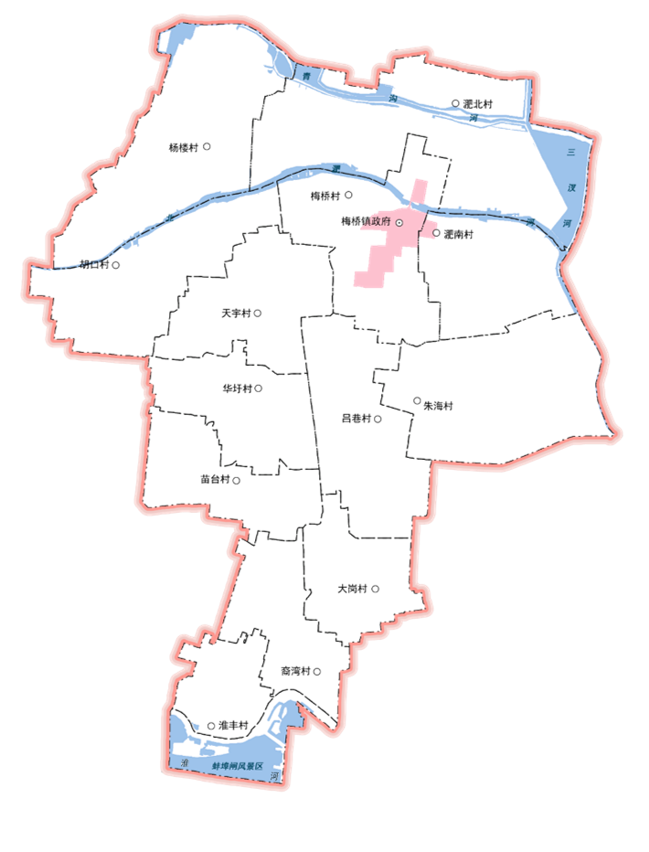
1.3 规划范围与期限
梅桥镇国土空间总体规划（2021-2035年）草案公示
规划范围：包括镇域和镇政府驻地两个层次。
镇域：梅桥镇行政区划管辖范围，下辖13个行政村，国土面积61.29平方千米。
镇政府驻地：北起北刘桥路，西至周裔路、滨水路、和谐路，东至文明路、惠民路、利民路、周裔路，南至梅康路的辖区边界，国土面积83.43公顷。远期考虑部分需要为全镇服务的重要公共服设施扩建搬迁至城镇开发边界外的村庄建设用地，镇政府驻地实际涉及范围向东扩至文明路、惠民路。
规划期限：基期年为2021年，近期目标年为2025年，远期目标年为2035年，远景展望到2050年。
规划范围图

Slide 8
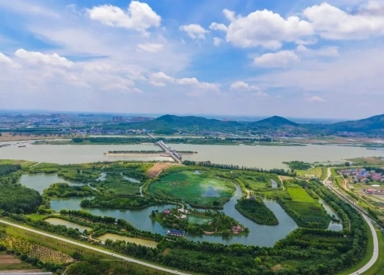
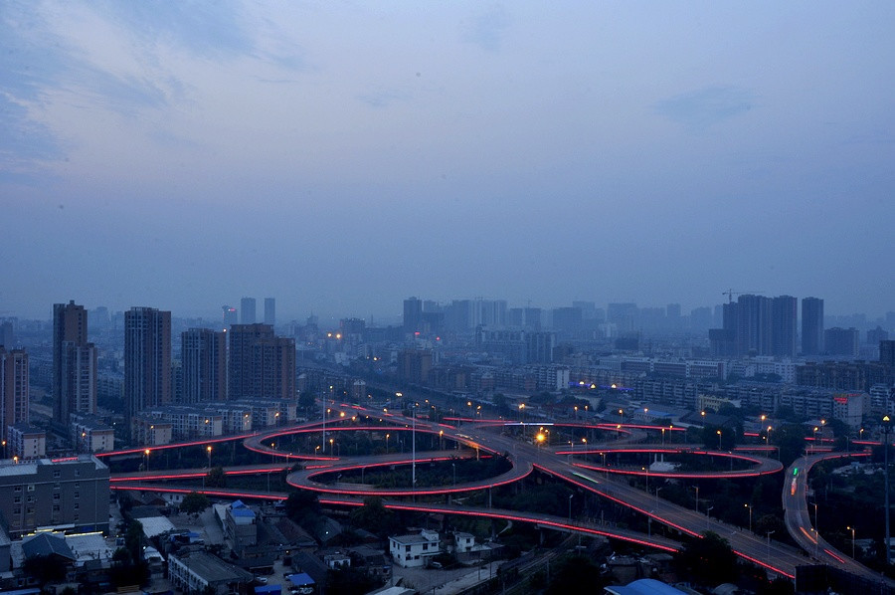
02
2.1 规划定位
2.2 国土空间开发保护策略
目标与策略

Slide 9
2.1 规划定位
梅桥镇国土空间总体规划（2021-2035年）草案公示
长三角著名蔬菜产业基地
皖北知名生态旅游基地
综合经济实力跃上新台阶，国土空间开发保护格局不断优化。绿色转型成效显著，城乡人居环境显著提升；区域交通网络基本成熟，主动融入长三角、积极联动淮河生态经济带、深度对接淮上城区、全面共建蚌埠都市区取得积极进展，国土空间治理体系基本建立
2025年
综合经济实力实质性跃升，基本实现“长三角著名蔬菜产业基地、皖北知名生态旅游基地”的目标；可持续的国土空间格局和宜居环境成为城市重要竞争力，国土空间治理体系和治理能力现代化水平走在省内前列
2035年
农业空间绿色高产、生态空间水清岸绿、
城乡空间高效宜居，空间魅力彰显特色；
重大功能布局完善有序，形成安全、高效、宜居、魅力、和谐的国土空间格局
2050年

Slide 10
2.2 国土空间开发保护策略
梅桥镇国土空间总体规划（2021-2035年）草案公示
安全筑底，强化国土空间保护
将永久基本农田、生态保护红线、城镇开发边界三条控制线作为不可逾越的红线，有效应对粮食安全、生态安全、产业安全等方面的问题和挑战
生态筑底，强化自然资源要素空间保护
强化以水为核心的生态空间对城乡空间布局的约束和引导，为打造安徽三汊河国家湿地公园、北淝河水系生态风光带提供环境支撑
统筹布局，创新全域国土综合整治
对镇政府驻地进行低效用地更新、老街改造，对乡村地区进行村庄拆并，农用地综合整治，推动土地整治与多元要素跨界融合

Slide 11
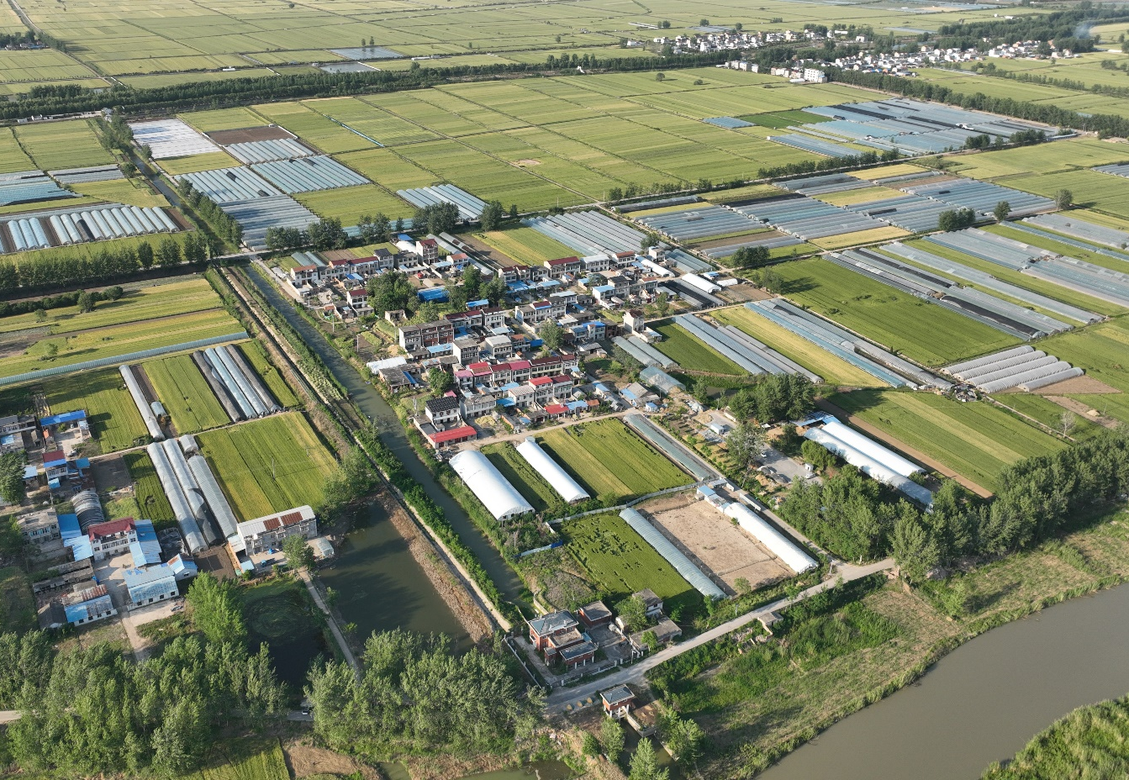
03
3.1 国土空间总体格局
3.2 底线控制
3.3 规划分区与用途管制
国土空间开发保护总体格局

Slide 12
3.1 国土空间总体格局
梅桥镇国土空间总体规划（2021-2035年）草案公示
构建“一水两河一湿地，一心一带三片”的镇域国土空间保护总体格局
人口资源环境相均衡
经济社会生态效益相统一
一水
镇域南侧的淮河
两河
中部和北部东西向穿过北淝河和清沟河
一湿地
安徽三汊河国家湿地公园
一心
镇政府驻地，是城镇生活的主要集聚地，集中建设服务全镇的公共服务设施和市政公用设施
一带
宁洛高速公路将镇域分为南部的蚌埠中心城区空间和北部的梅桥镇空间
南部的近郊现代农业片区
东部的三汊河休闲农业片区
西部的传统农业片区
三片

Slide 13
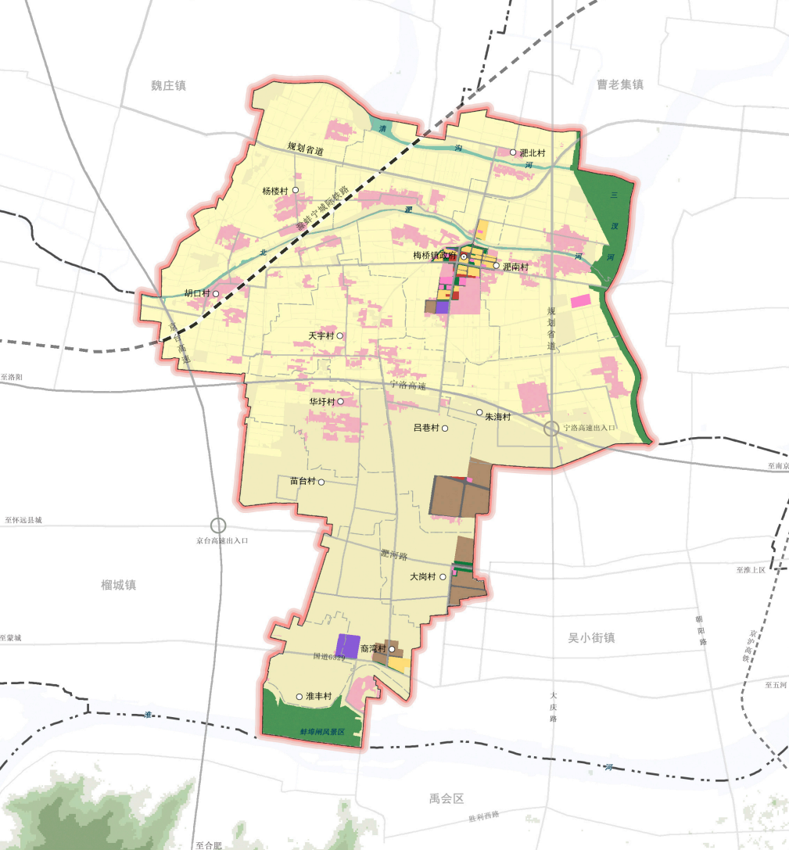
3.2 国土空间用途结构
梅桥镇国土空间总体规划（2021-2035年）草案公示
落实市级国土空间总体格局，优化规划分区划定与管理
镇域层面划分为农田保护区、生态保护区、生态控制区、城镇发展区、乡村发展区、矿产能源发展区；
通过分区管制制度，明确各分区核心管控目标、主要国土用途构成和区域准入或禁止等管制规则，传导国土空间规划管制政策
镇域国土空间规划分区图

Slide 14
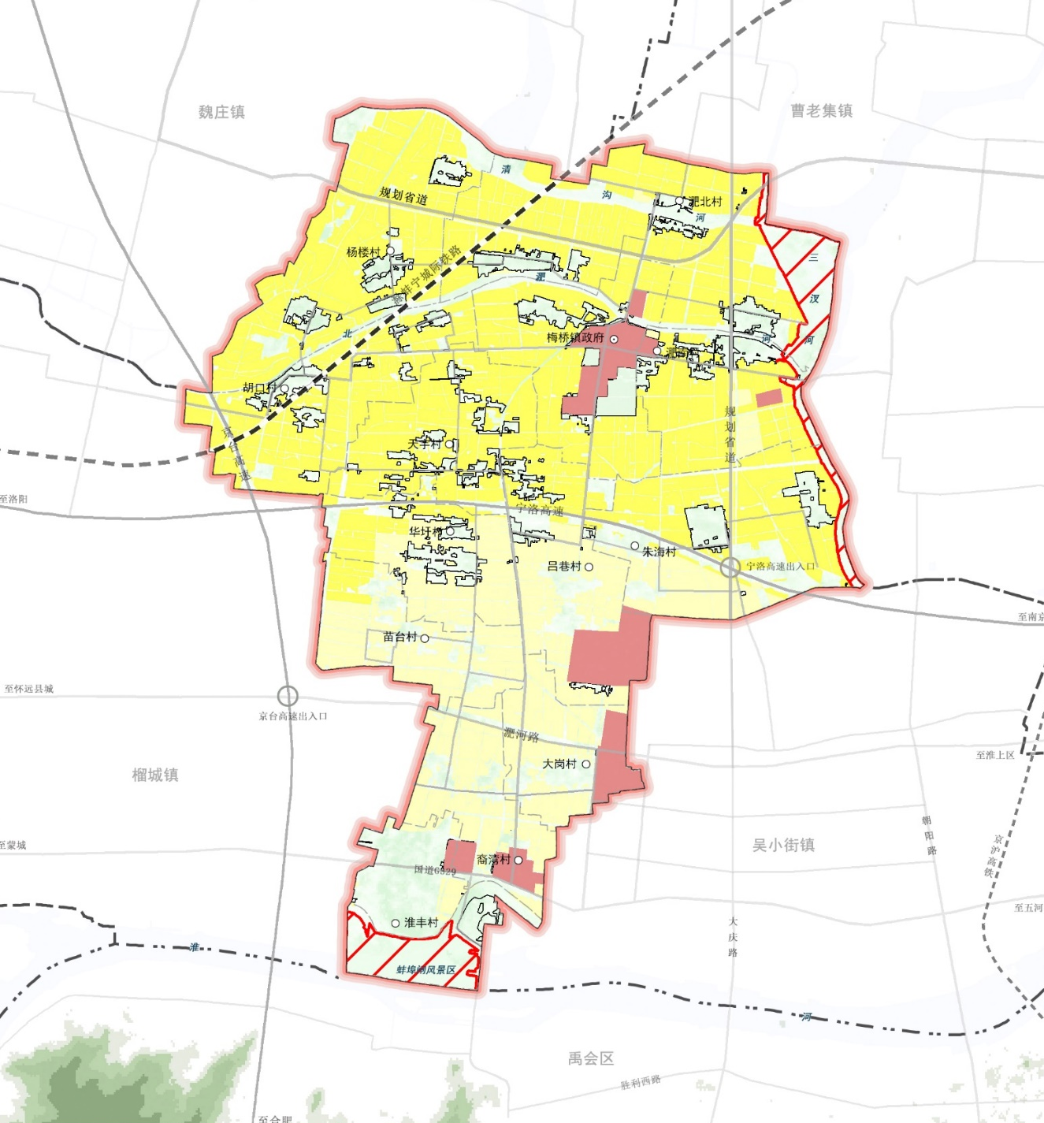
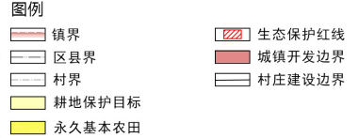
3.3 三条控制线
梅桥镇国土空间总体规划（2021-2035年）草案公示
耕地
永久基本农田保护红线
现状耕地应划尽划、应保尽保，带位置落实耕保任务
保障耕地数量不低于保护目标，确定耕地严格保护和重点恢复区域；严格规范永久基本农田上农业生产经营活动
生态保护红线
将生态功能极重要、生态环境极敏感脆弱的地区划入生态保护红线
划定自然保护地1处，即安徽三汊河国家湿地公园
城镇开发边界
将现状及规划的集中连片的城镇建设用地、各类非农产业园区、以及国家与省市重大建设项目用地纳入城镇开发边界
镇域国土空间控制线规划图

Slide 15
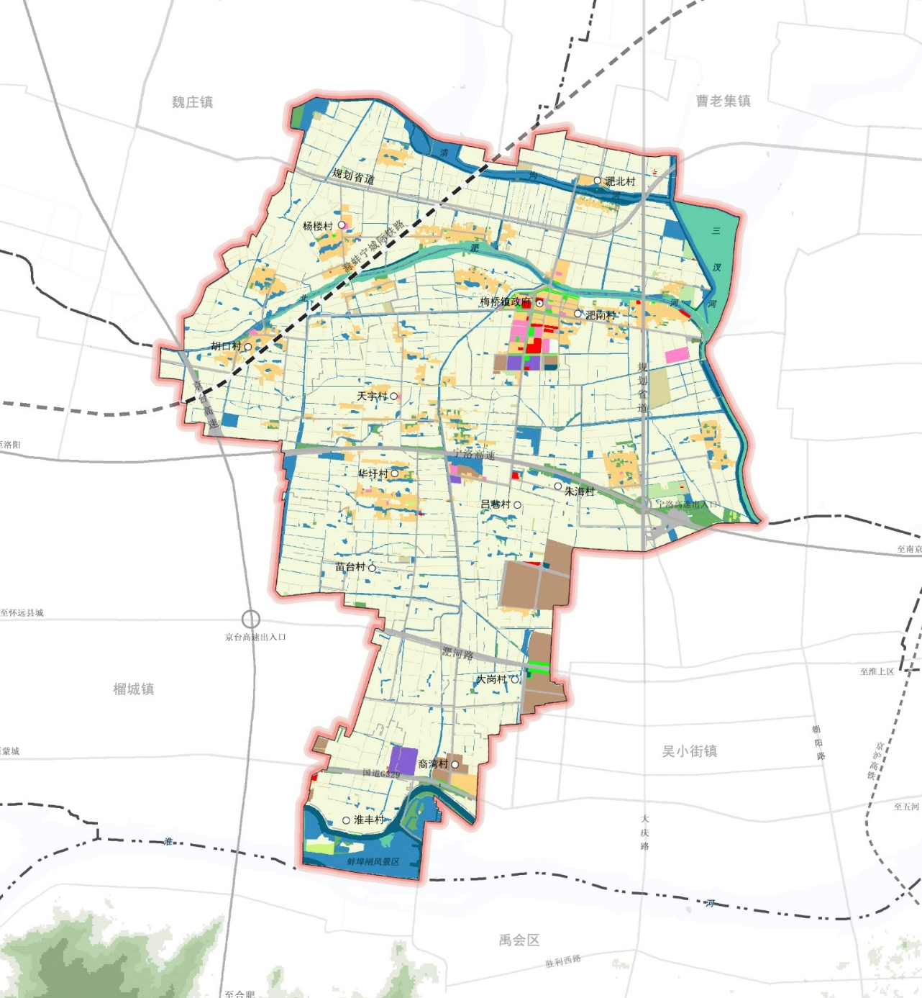
3.4 国土空间用途结构
梅桥镇国土空间总体规划（2021-2035年）草案公示
统筹资源要素，制定国土空间用途结构调整方案
城镇开发边界外用地规划深度以一级类或二级类为主，城镇开发边界内用地可根据需要细化至二级类或三级类
坚持保护优先、节约集约，统筹各类资源要素保护和开发利用，制定国土空间用途结构方案
明确国土空间结构调整和优化的重点、方向及时序安排，制定国土空间功能结构调整表
镇域国土空间总体规划图

Slide 16
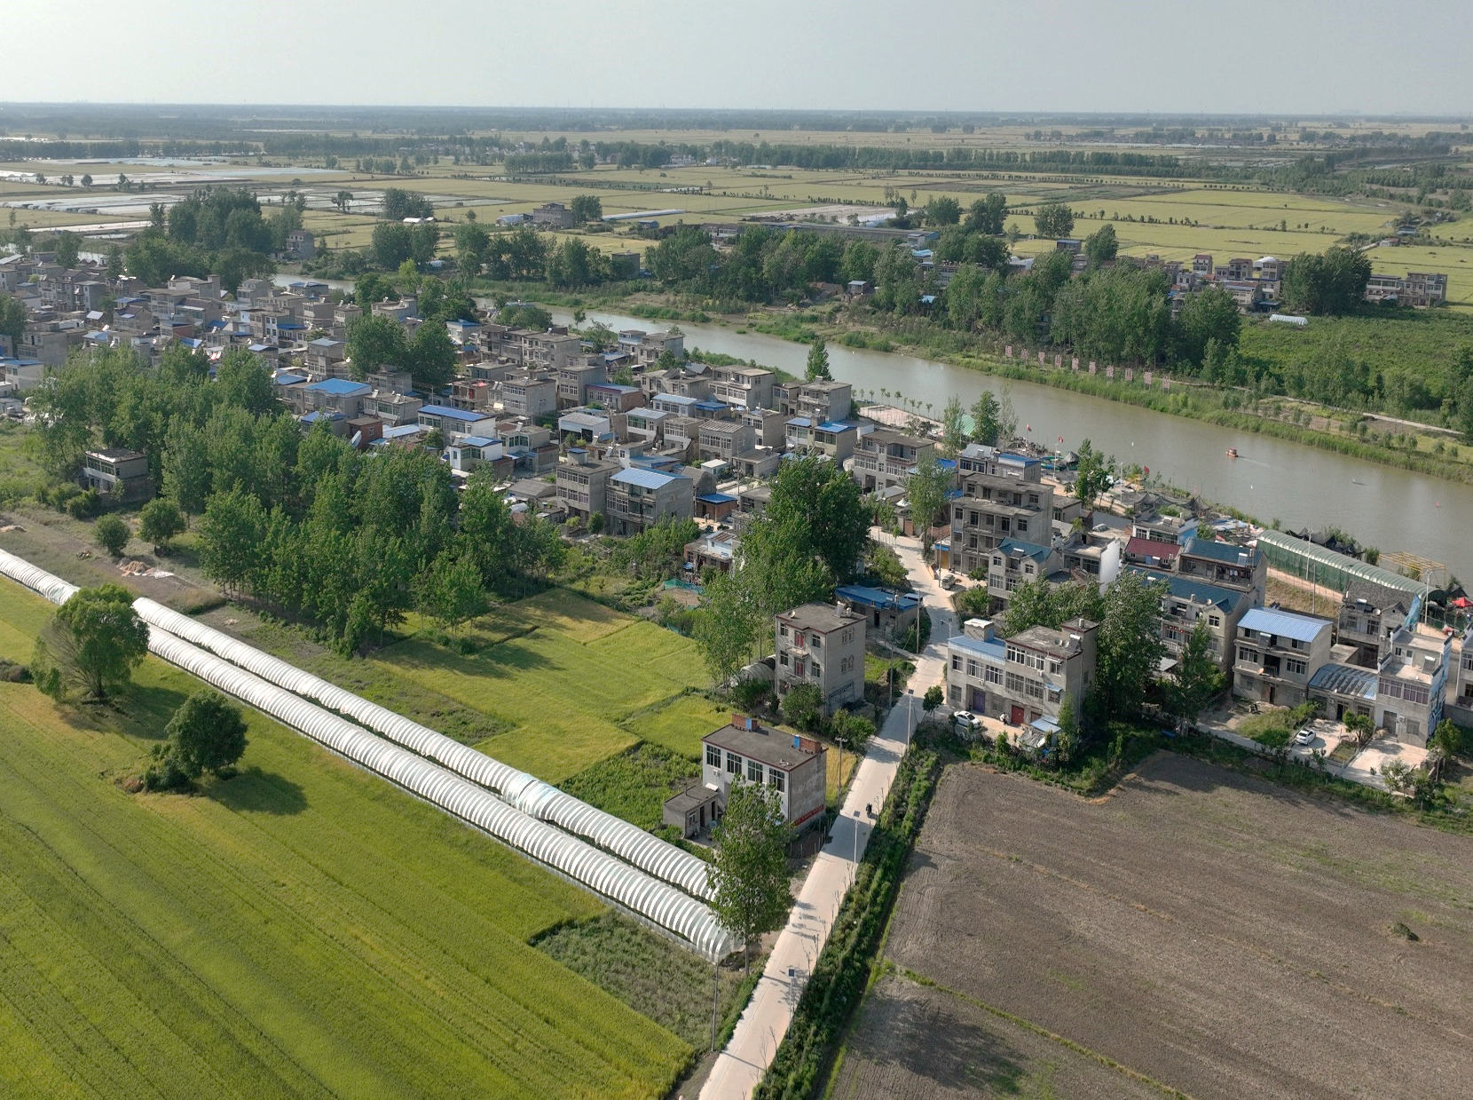
04
4.1 村庄分级分类
4.2 特色村庄发展指引
村庄布局

Slide 17
4.1 村庄分级分类
梅桥镇国土空间总体规划（2021-2035年）草案公示
构建镇村体系结构，明确各级职能分工
划定1个镇政府驻地，8个中心村，24个自然村。
镇政府驻地：已开发建设、市政公用设施和公共服务设施基本具备的空间地域，全镇政治、经济、文化服务中心。
中心村：具有一定人口规模集聚，基础设施和公共设施较完善，兼为周边服务的农村居民点或能发展特色产业带动周围村庄经济发展。
自然村：基层居住单元，居民生产、生活聚集地，具备基本的公共服务设施及基础设施。
明确行政村分类，差异化推进乡村振兴
划定特色保护类、城郊融合类、集聚提升类、一般保留类、搬迁撤并类。
特色保护类
保持村庄特色的完整性、真实性和延续性。
城郊融合类
产城融合发展、基础设施互联互通、公共服务共建共享。
集聚提升类
以中心村建设为导向，引导乡村人口和产业集聚提升。
搬迁撤并类
充分尊重农民意愿，有序推进村庄搬迁撤并。
一般保留类
因地制宜开展村庄规划。

Slide 18
4.2 特色村庄发展指引
梅桥镇国土空间总体规划（2021-2035年）草案公示
淝北村——全国红色美丽乡村
依托安徽三汊河国家湿地公园，重点对湿地公园周边现有建设用地适当进行功能调整，建设淝北村公交首末站及停车场等旅游服务接待设施。结合梅香欢乐小镇，打造集生态休闲农旅文化体验、研学为一体的休闲产业。依托淮海战役周口阻击战旧址、皖北民俗馆、曹操练兵场遗址、点将台、七十二井、周口古桥遗址等红色记忆，建成红色乡村教育基地。
淝南村——安徽省乡村旅游示范村
依托安徽三汊河国家湿地公园，重点对湿地公园周边现有建设用地适当进行功能调整，丰富游览内容，完善村庄旅游服务接待设施，打造湿地风光特色村庄。同时深入挖掘火龙果产业在农旅融合、观赏、深加工等方面的附加值，做强集种植、旅游、深加工等为一体的产业链，打造乡村旅游新景点。
华圩村——梅桥镇物流集散中心村
依托现有物流优势，整理村党群中心西侧废弃村庄建设用地作为村内西红柿、芹菜、毛豆等特色农产品仓储及深加工用地，建设冷库、大棚及农产品加工厂房。
杨楼、胡口村——北淝河旅游特色村
杨楼、胡口村：依托北淝河，结合北淝河自然风光带的打造，完善旅游服务接待设施，打造沿北淝河旅游观光带上的特色村庄。

Slide 19
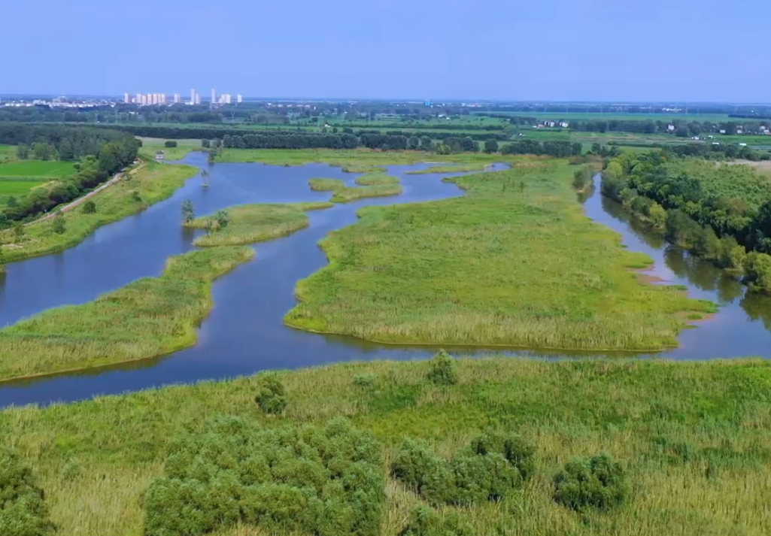
05
5.1 生态修复
5.2 国土空间整治
生态修复与国土综合整治

Slide 20
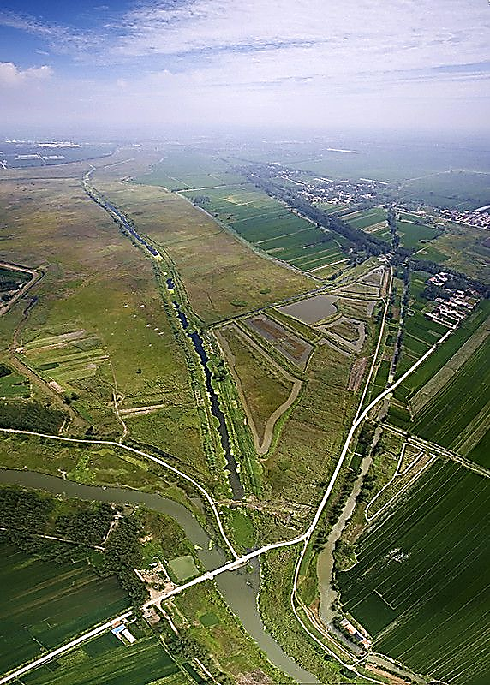
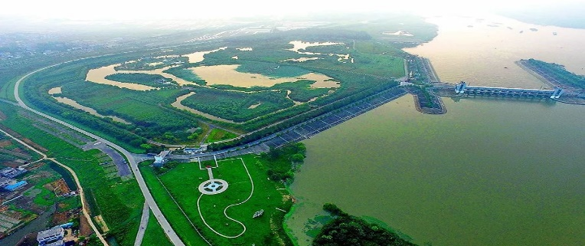
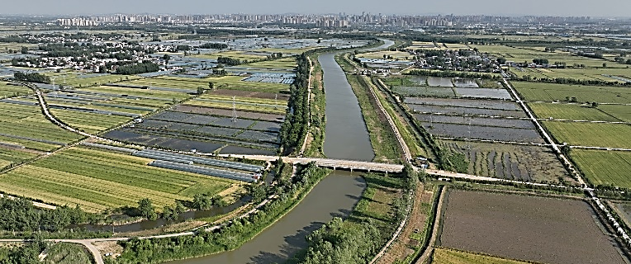
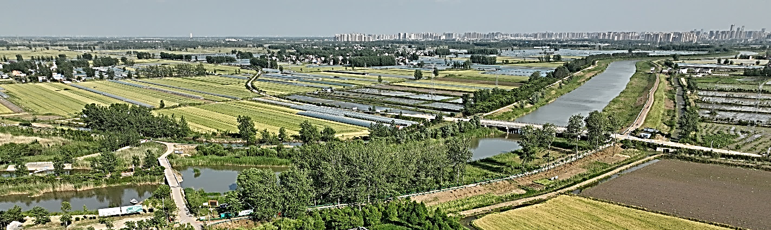
5.1 生态修复
梅桥镇国土空间总体规划（2021-2035年）草案公示
水体和湿地生态修复
实施梅桥二号沟黑臭水体治理工程项目；
实施蚌埠闸上生态修复工程；
实施蚌埠市主城区淮河河道生态修复工程；
实施三汊河湿地保护与修复工程。
林地生态修复
实施森林生态廊道及网络建设工程；
实施造林绿化建设工程。

Slide 21
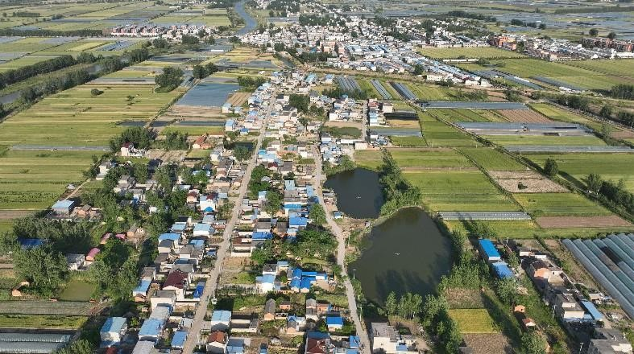
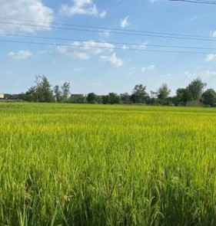
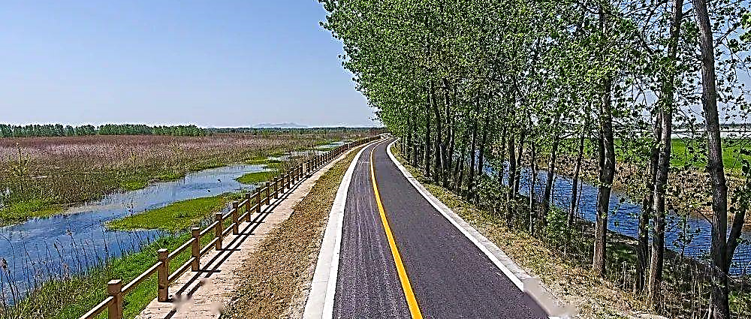
5.2 国土综合整治
梅桥镇国土空间总体规划（2021-2035年）草案公示
建设用地整治
村庄建设用地整治；
盘活城镇低效闲置用地。
农用地整治
推进高标准农田建设、耕地提质改造等工程；
实施耕地恢复工程；
实施农用地整理补充耕地工程；
实施高标准农田建设工程。
耕地后备资源开发与农业面源污染防治
适当开发耕地后备资源；
改善农业生态环境；
加强农业面源污染防治。

Slide 22
06
6.1 综合交通体系
6.2 公共服务设施
6.3 市政、水利、防灾
国土空间支撑体系

Slide 23
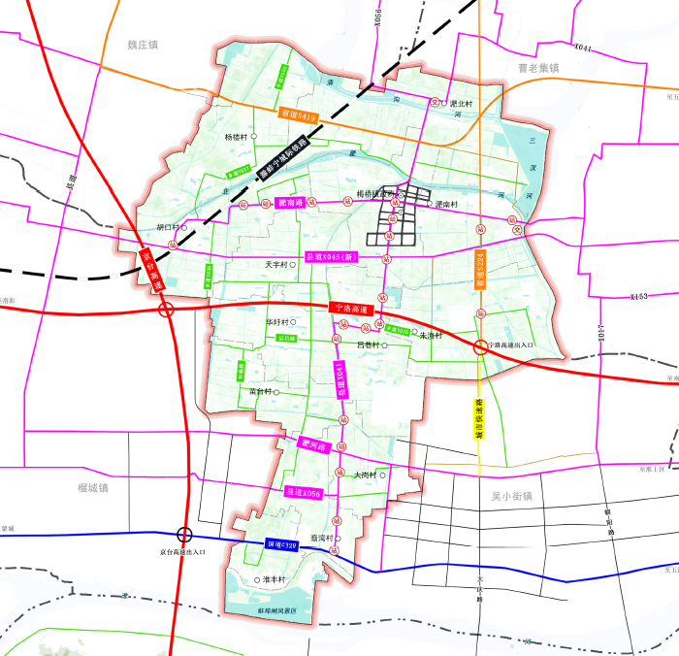
6.1 综合交通体系
梅桥镇国土空间总体规划（2021-2035年）草案公示
综合交通发展策略
全面提升梅桥镇在东、西向上与怀远县、曹老集、沫河口交通联系，在南、北向上与固镇县、蚌埠市中心城区交通联系，构建与长三角核心区的多方式、多路径的运输通道；
增加镇域对外交通出入口，强化重要节点连通水平，完善农村公路网络，促进城乡公交一体化，满足群众公共交通需求。
镇域道路交通规划图

Slide 24
6.2 公共服务设施
梅桥镇国土空间总体规划（2021-2035年）草案公示
构建“乡镇级-中心村级-自然村级”三级城乡生活圈
加强镇级生活圈建设，提供多样化服务设置；以中心村为单元构建5-10分钟生活圈，以自然村为单元构建5分钟生活圈。
提升完善教育设施
优化完善医疗卫生设施
保留生源稳定学校，根据实际情况撤销生源不足的学校，对学位紧缺的镇政府驻地进行增补，逐步提升改善乡村中小学、幼儿园办学质量与教学环境。至2035年，全镇有8所幼儿园、5所小学、1所初中。
规划保留梅桥镇中心卫生院，增设床位至100张。结合中心卫生院设置1处急救分站及1处采血点。对村卫生室进行改造提升，增强基层医疗服务水平。淝北村、梅桥村卫生室兼做乡村旅游的医疗急救中心。
均衡布局社会福利设施
完善公共文化体育设施
保留现状养老服务中心，在各中心村新建日间照料中心及老年活动室；设置殡仪服务站1处，规划扩建淝北村公益性公墓；推动新建未成年人保护工作站，依托村幼儿园、村服务中心或其他闲置设施，设立儿童之家活动中心。
保留梅桥综合文化服务中心与梅桥农民文化乐园，搬迁梅桥民俗文化馆至淝北村，原址改造作为镇文化馆，增设文化活动室、农家书屋等设施；新建镇体育中心1处，中心村运动场地建设不应少于1处，打造三汊河马拉松比赛、沿北淝河骑行比赛等一批新型体育项目。
构建公共管理设施网络
建设便利商业服务设施
搬迁镇政府、国土所至S224西侧，形成梅桥镇新综合服务中心，保留梅桥镇派出所。结合各村党群服务中心设置便民服务站；机械化综合农事服务中心可结合便民服务中心设置，农事服务站结合便民服务站设置。
规划新增1处蔬果交易市场及物流配送中心、建设2处农贸市场，设置1处旅游集散中心；各中心村、自然村按需配置农家便利点、物流配送点。至2035年，村级商业网点覆盖率达到100%。

Slide 25
6.3 市政、水利、防灾
梅桥镇国土空间总体规划（2021-2035年）草案公示
推动市政公用和基础设施建设
实行城乡一体化供水，加强给水保障。
加快排水设施建设，提高污水处理水平。
畅通雨水排放，加强水系综合治理。
加快电力设施建设，提升供电保障能力。
加强天然气供气管网建设，提高燃气供应普及率。
完善镇村环卫基础设施建设，推进垃圾分类及资源化处理。
适度超前建设“集约化”通信设施，促进“数字乡村”建设。
加强水利设施建设
淮河北岸、北淝河下游南岸防洪标准达到100年一遇。
北淝河北岸防洪标准达到50年一遇。
清沟河堤防防洪标准达到20年一遇。
镇政府驻地排涝标准近期达到20年一遇，远期达到50年一遇。
中心村防洪标准为20年一遇防洪标准加固堤防。
高标准农田除涝标准达到农田10年一遇。
提升安全韧性与防灾能力
基本建成以梅桥1座消防站为主力，各中心村微型消防站及应急分队为辅助的“主辅”基层应急力量体系。
梅桥镇抗震烈度按Ⅶ度设防。
镇政府驻地人均人防工程有效面积为1.5平方米。

Slide 26
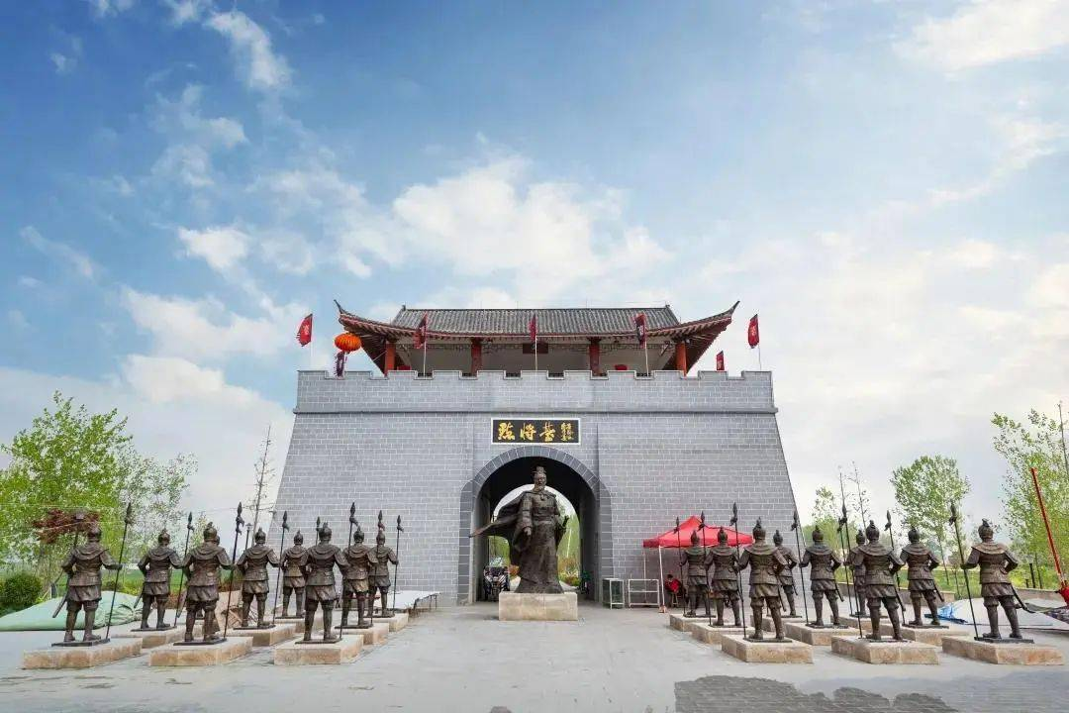
07
7.1 历史文化保护
7.2 特色风貌塑造
历史文化保护与特色风貌塑造

Slide 27
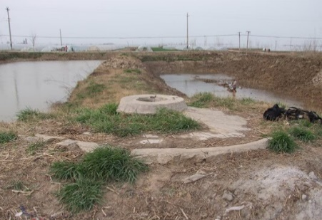
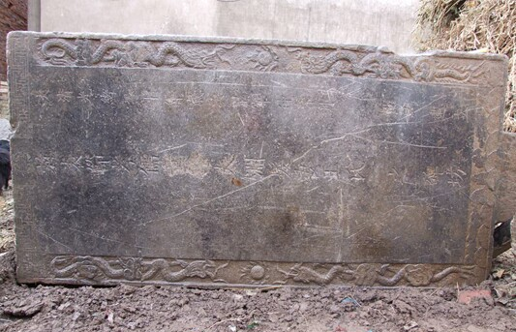
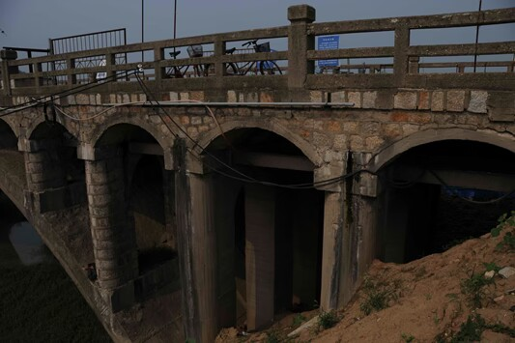
7.1 历史文化保护
梅桥镇国土空间总体规划（2021-2035年）草案公示
保
护
对
象
梅桥镇现有区县级及以上文物保护单位2处，分别为年富墓和蚌埠闸。登记不可移动文物7处，分别为朱海村遗址、三官庙遗址、大岗汪井、王氏牌坊、大岗城隍庙遗址陈家岗墓群以及大岗村城隍庙墓群。登记名树古木2处，分别为淝南村百年杜梨树和裔湾村百年皂荚树。
大岗汪井
王氏牌坊
蚌埠闸
实行“保护名录+保护区划”的保护方式，明确保护资源名称、资源类别、保护等别、资源年代、占地规模。保护区划结合文物保护规划，明确保护对象的基本情况、位置、保护四至界线、与周边环境的关系和相关保护要求等。
保
护
方法
保
护
措施
修护遗址环境，保护原有村落聚集形态，处理好建筑与自然环境之间的关系。
继承和发扬民族传统文化，适当建设标志性的公共建筑，突出地域的特色风貌。
用现代化的手段，活化遗址文化。积极探索“活态传承”、“保改结合”等多种兼容并包的历史文化保护模式，营造历史文化体验感，增强游客参与度。

Slide 28
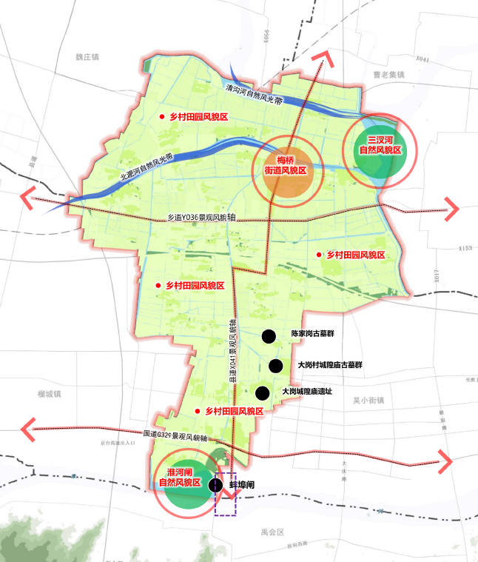
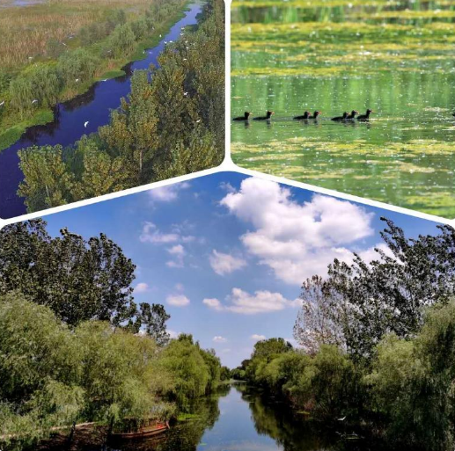
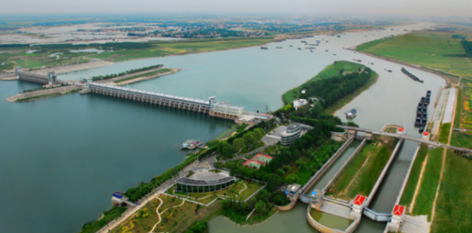
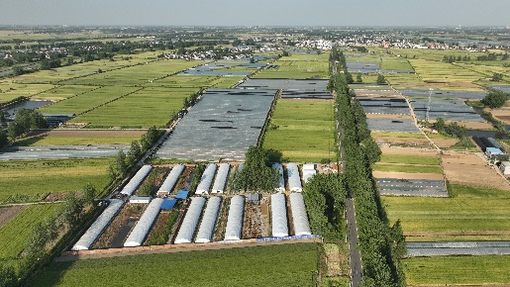
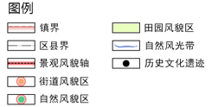
7.2 特色风貌塑造
梅桥镇国土空间总体规划（2021-2035年）草案公示
深入挖掘梅桥自然景观、人文特色，围绕“长三角著名蔬菜产业基地、皖北知名生态旅游基地”发展定位，打造“三轴三带四区多节点”的梅桥特色风貌。
三轴：打造乡道Y036、县道X041、国道G345三条具有梅桥特色的景观风貌轴。
三带：北淝河、清沟河、三汊河三条自然风光带。
四区：乡村田园风貌区、梅桥街道风貌区、三汊河与蚌埠闸自然风貌区。
多点：历史建筑、历史遗迹、自然景观、田园风光等多个特色自然人文节点。
镇域历史文化保护与特色风貌规划图
三汊河
淮河闸
农田

Slide 29
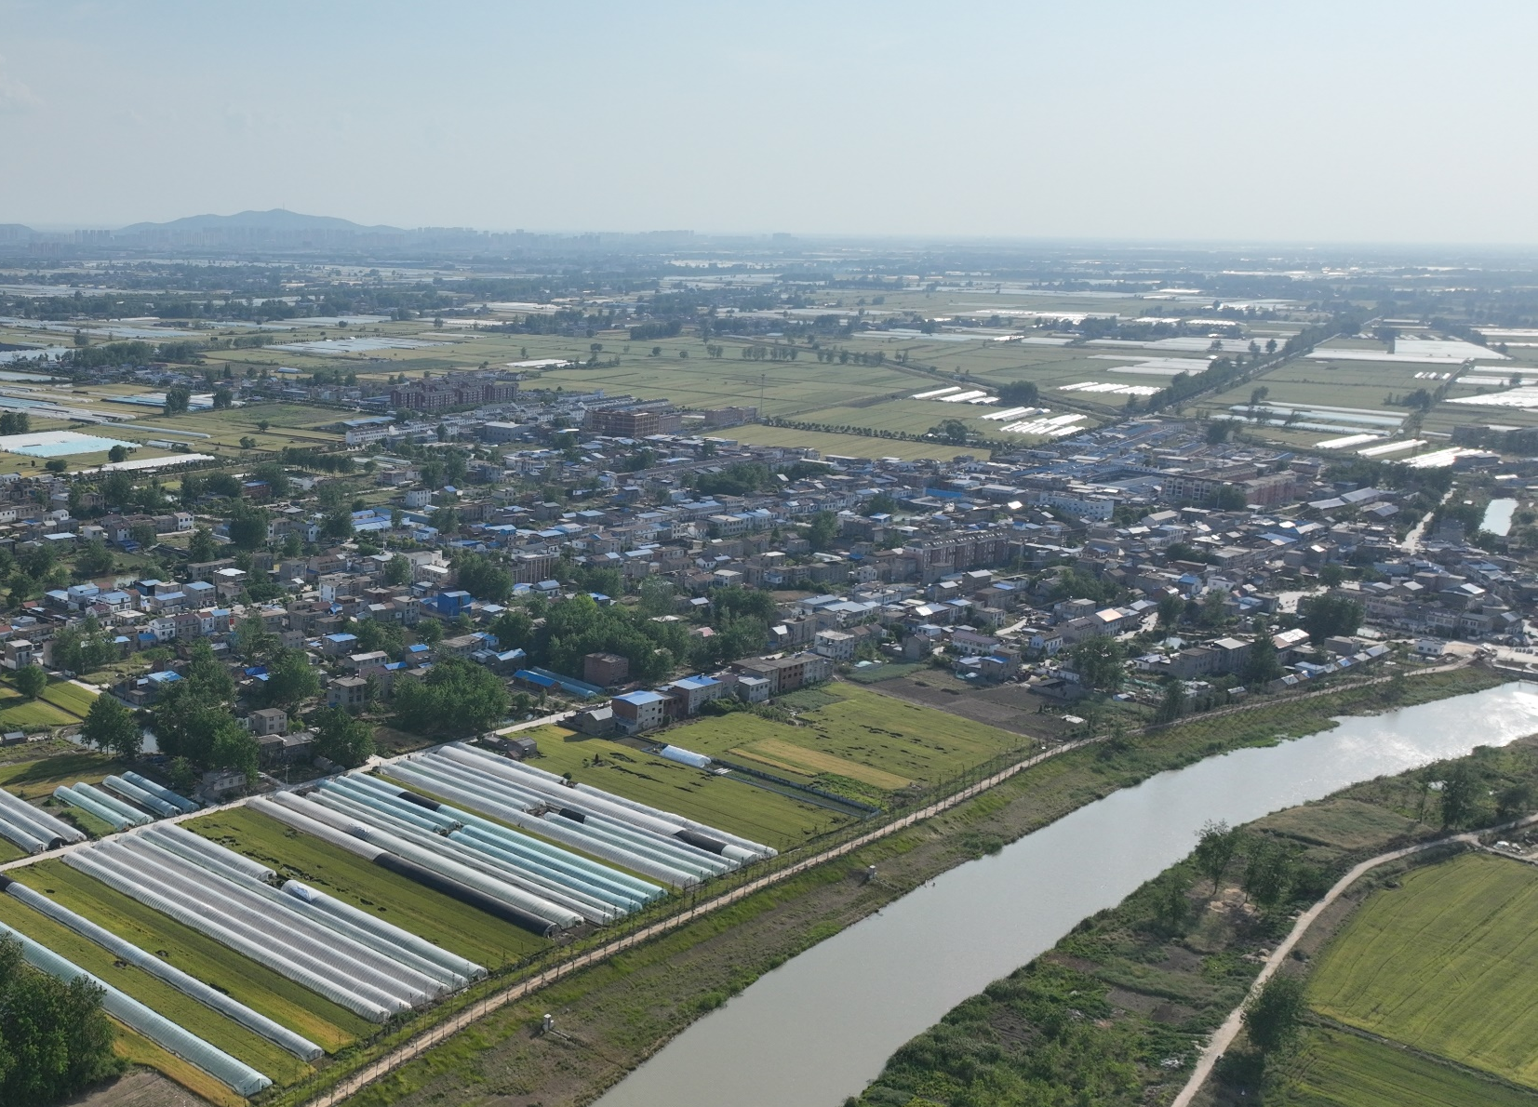
08
8.1 用地布局
8.2 公共空间与绿地系统
8.3 公共管理与公共服务
8.4 道路交通
镇政府驻地规划

Slide 30
8.1 优化城镇用地布局
梅桥镇国土空间总体规划（2021-2035年）草案公示
统筹安排建设用地
落实上位规划划定的城镇开发边界，面积为83.43公顷，同时一体化布局连绵的村庄建设用地。
以改善城乡居民生活生产条件、提高土地利用效率为原则，不断优化用地配置结构，统筹安排各业用地，加大存量建设用地挖潜力度。
优化城镇空间格局
“拥河环水、北部提质、南部扩容”的空间优化策略
“两带一心、两轴三组团” 的城镇空间格局
镇政府驻地国土空间规划图
两带
北淝河滨水生态绿带
淝南二号沟生态绿带
一心
镇政府驻地，集行政、文教体卫等服务于一体的镇级公共中心
两轴
周裔路生活服务轴
淝南路旅游发展轴
（加强美化！！！）
（图）
三组团
北部居住组团
中部居住组团
南部工业组团

Slide 31
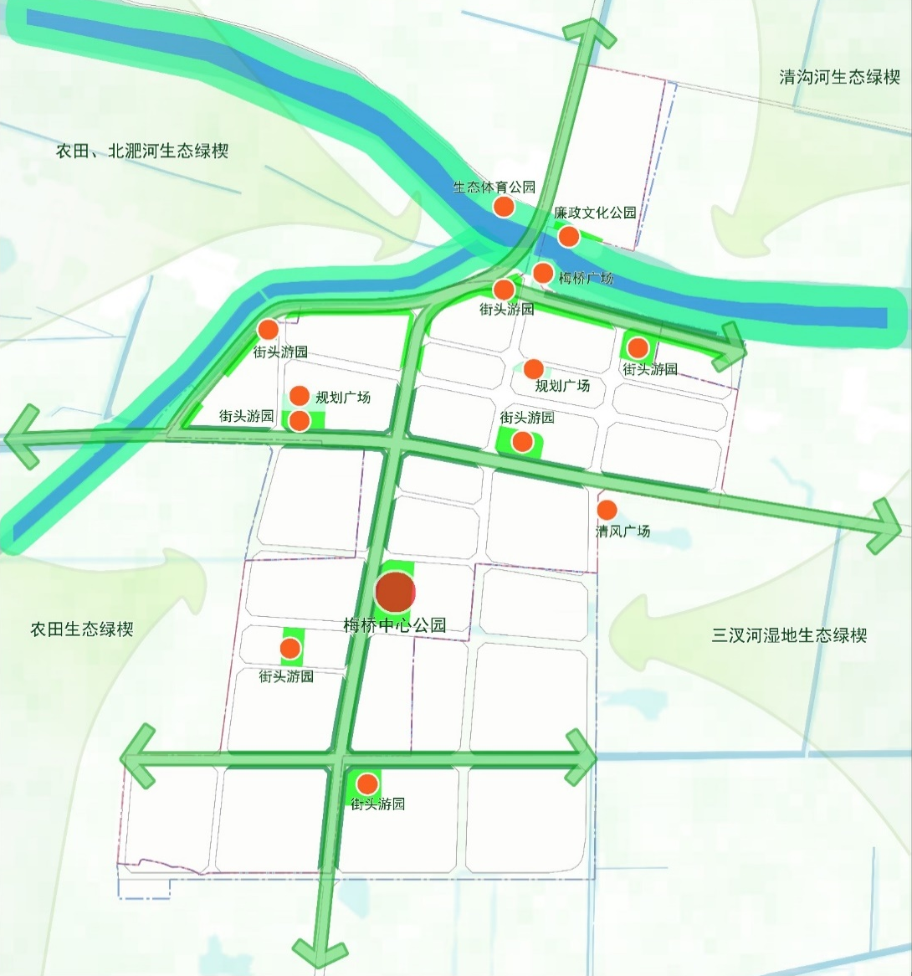
8.2 加大公共空间与绿地系统建设
梅桥镇国土空间总体规划（2021-2035年）草案公示
构建绿地系统布局结构
绿廊贯通、绿网交织、绿点均布
加强绿地与开敞空间建设
镇政府驻地规划1处社区公园、7处街头游园（其中城镇开发边界1外）；新建2处城镇广场。至2035年，规划人均公园绿地不低于8平方米/人，规划公园绿地、广场用地步行5分钟覆盖率达到90%以上。
绿廊贯通
镇政府驻地公共空间与绿地系统规划图
北淝河、淝南二号沟滨水景观带。
绿网交织
周裔路、淝南路、滨河路、梅安路沿路设置绿带。
绿点均布
“十分钟生活圈绿地”及“五分钟生活圈绿地”。

Slide 32
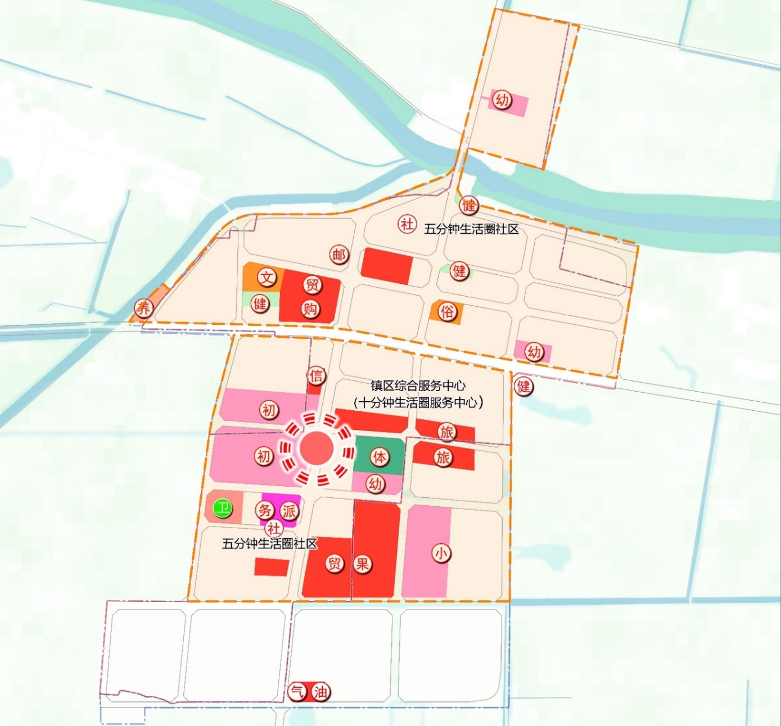
8.3 提升公共管理与公共服务设施配置
梅桥镇国土空间总体规划（2021-2035年）草案公示
加强行政设施与配套服务管理
补齐文化体育设施短板
保留派出所、梅桥村委会，迁建现有镇政府、镇国土所至S224东侧
保留综合文化服务中心、农民文化乐园；新建文化馆、全民健身中心
完善教育设施布局
优化医疗保健设施布局
1所21班初中，1所36班小学，3所幼儿园
保留镇中心卫生院，增加医疗设施配套、提升医疗水平，配建社区卫生室
提高社会福利设施配置
构建城镇社区生活圈
保留及扩建现状的梅桥养老院，增加老年人室外活动设施配套与娱乐环境
规划形成1个“十分钟生活圈”，2个“五分钟生活圈”
镇政府驻地公服设施规划图

Slide 33
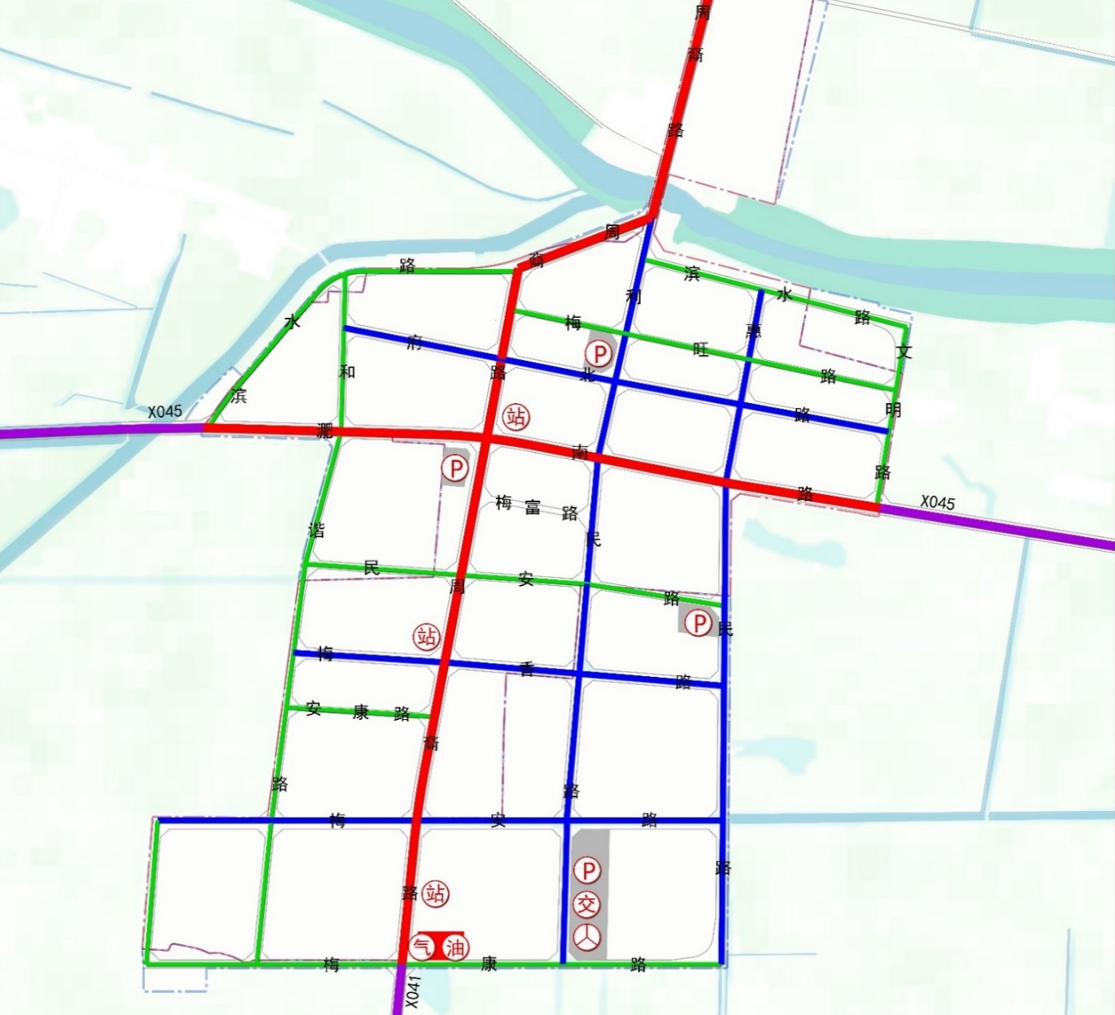
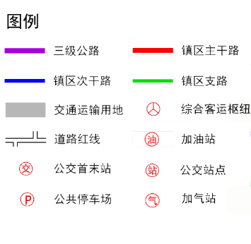
8.4 完善道路交通设施建设
梅桥镇国土空间总体规划（2021-2035年）草案公示
道路交通体系 积极引导低碳出行
“四横三纵”道路系统格局
优化城镇道路与对外交通的衔接
规划路网密度7.8千米/平方千米
“一横一纵”的主干路骨架
“三横两纵”次干路网
提升支路网密度
完善连通既有步行巷道、城镇道路非机动车道和人行道
加大与绿道的步行交通联系
配置乡镇综合运输服务站
配建社会公共停车场
按相关规范配建停车位
慢行系统 绿色宜人
配套完善 道路交通设施
镇政府驻地道路交通规划图

Slide 34
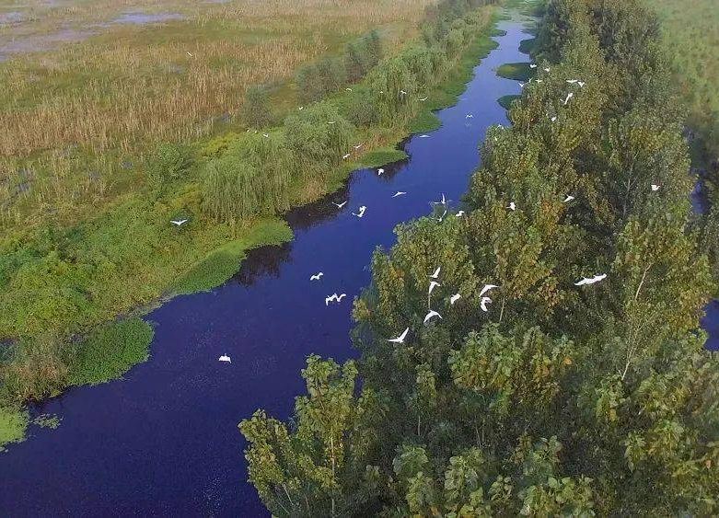
09
9.1 单元划分
9.2 分期实施
规划传导与实施保障

Slide 35
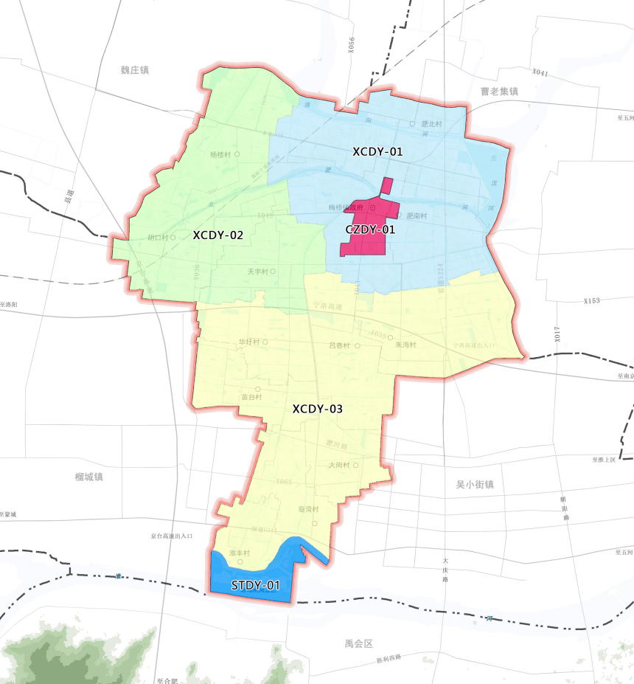
9.1 单元划分
梅桥镇国土空间总体规划（2021-2035年）草案公示
形成“城镇单元-乡村单元-生态单元”三类详细规划编制单元，明确向下位规划传导内容。
单元类型 | 数量 | 传导内容
城镇单元(CZDY) | 1 | 落实重要绿线、蓝线、紫线、黄线等强制性内容。确定开发强度。对单元内涉及的重要公共服务设施、市政基础设施、公园绿地面积、防灾避难场所等提出配建标准。
乡村单元（XCDY） | 3 | 落实耕地和永久基本农田保护红线、生态保护红线等强制性内容，明确村庄建设用地拓展边界，对总体规划落在该单元内的重要设施提出配建要求。
生态单元（STDY） | 1 | 明确单元四至边界、面积、功能定位；落实耕地、生态红线控制等强制性内容，提出保护、开发管控措施等。
镇域详细单元划分图
1个城镇单元
CZDY-01,梅桥镇镇政府驻地
3个乡村单元
XCDY-01，乡村旅游培育单元
XCDY-02，现代农业示范单元
XCDY-03，都市农业发展单元
1个生态单元
STDY-01，淮河及周边区域

Slide 36
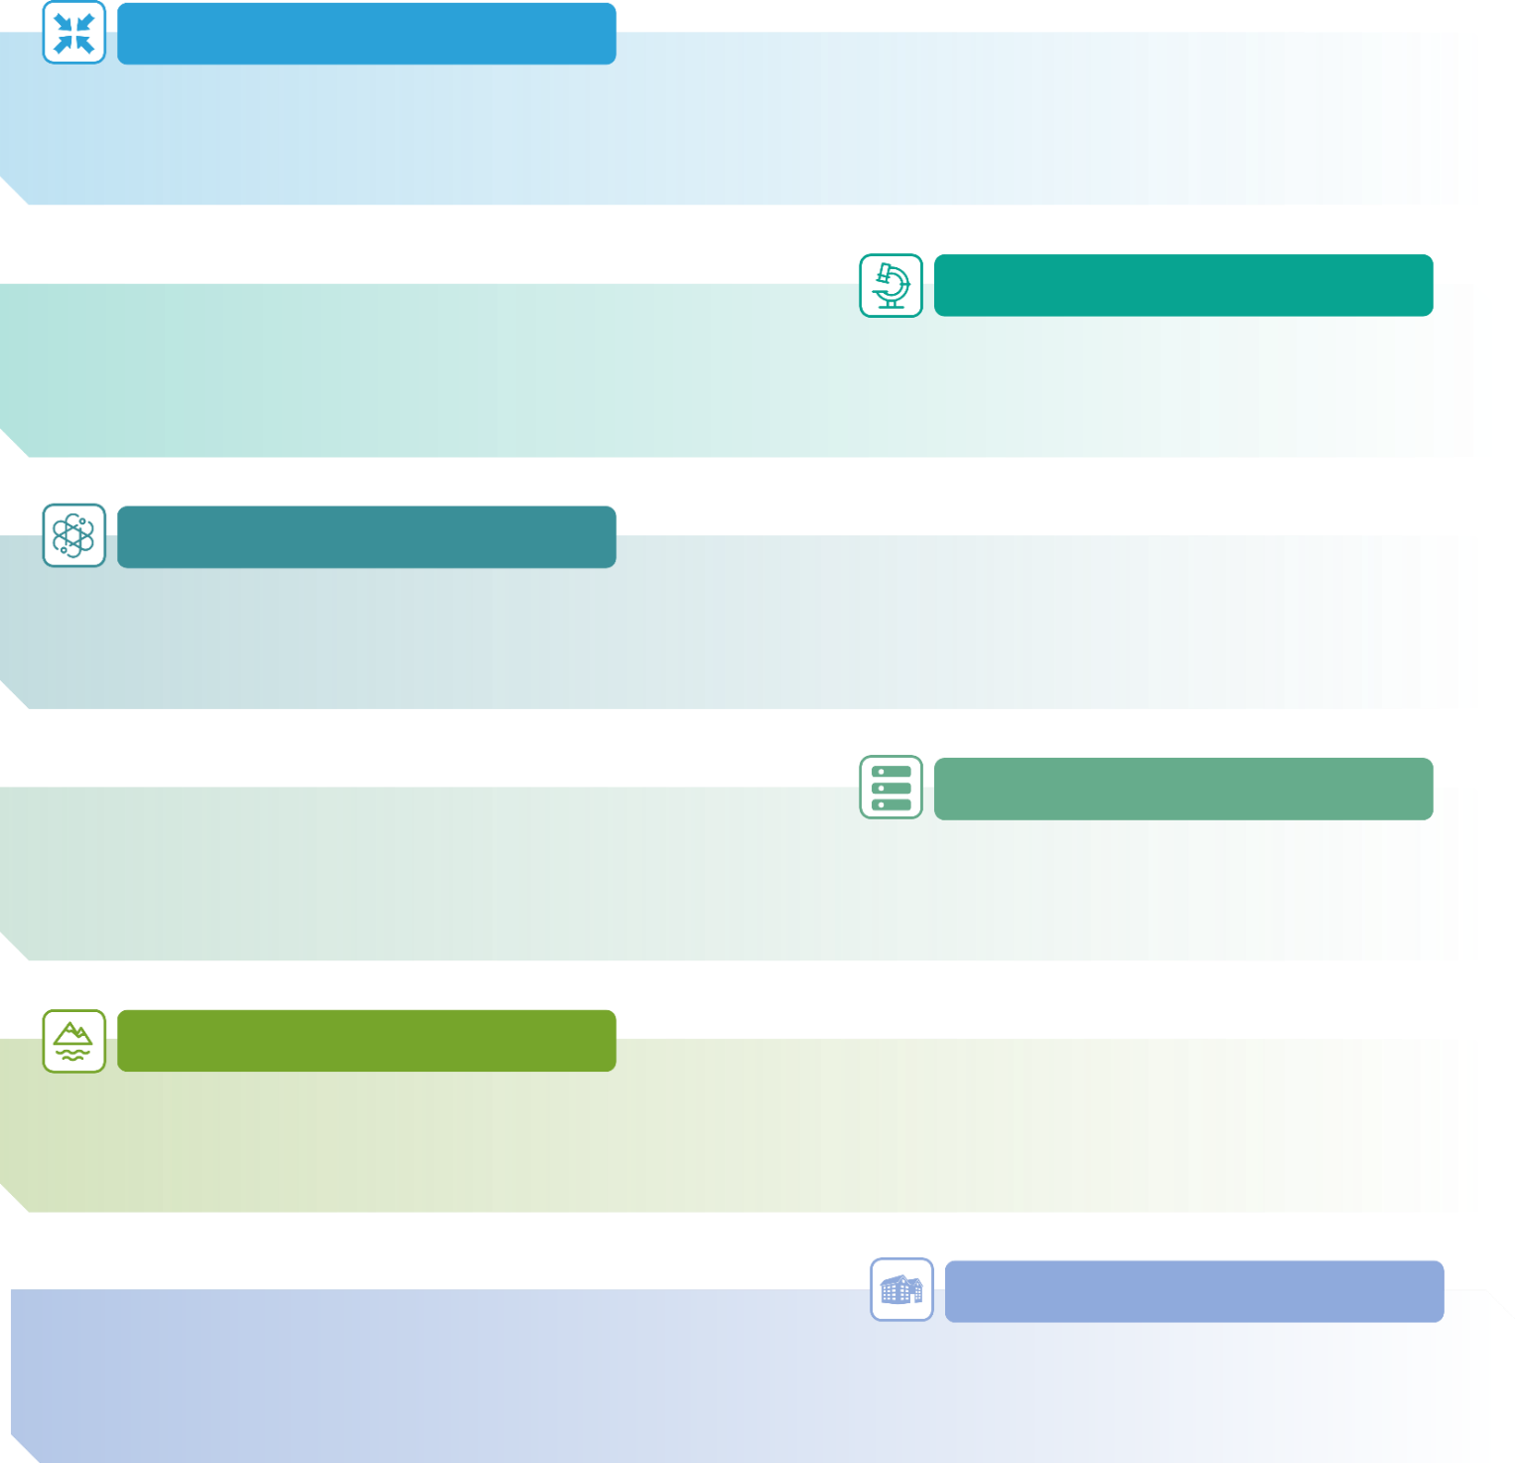
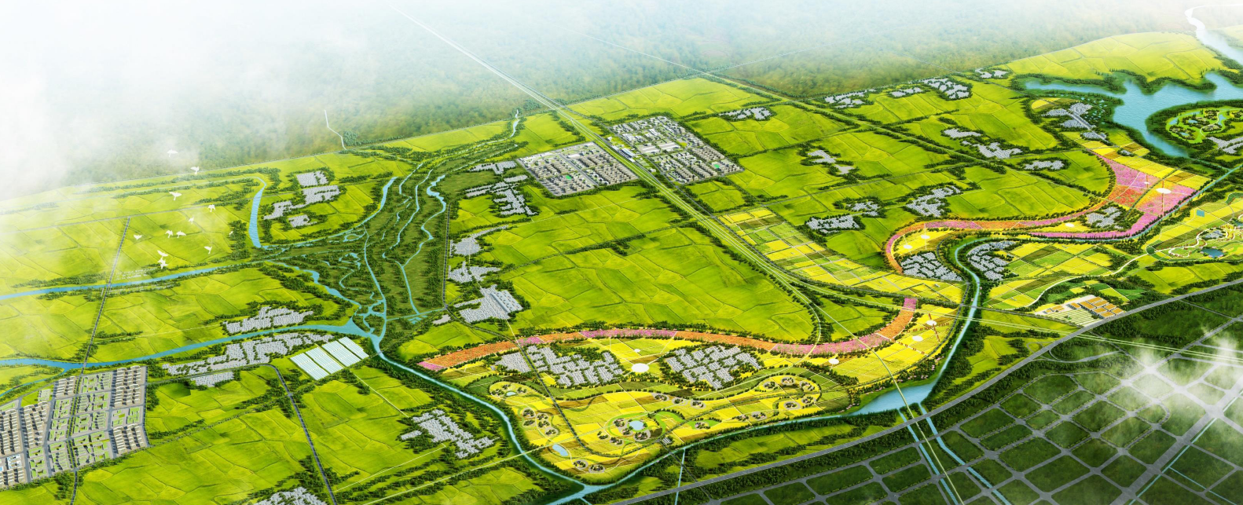
9.2 分期实施
梅桥镇国土空间总体规划（2021-2035年）草案公示
落实市、区各类型项目，明确本镇近期实施重点和发展时序。
推进存量用地提质增效
推进批而未供、低效利用等存量土地的清理盘活；
推进旧工业、旧城镇、旧村庄等有机更新，引导产业转型升级，带动产业项目落地。
提升公服、旅游设施配置
推进梅桥中学扩建、中心小学迁建、养老设施建设；
配合推进区委党校及科技大楼建设；提升村医疗服务设施、养老、健身等服务设施建设；
推进安徽三汊河湿地公园设施配套、梅香欢乐小镇服务中心、梅桥廉政文化公园、梅桥生态体育公园等项目建设，提升梅桥镇旅游吸引及接待能力。
推进老镇更新与新镇建设
推进政府驻地北侧老镇微更新，提升改造梅桥民俗馆，打造梅桥旅游商业街。南侧加快梅桥新农贸市场、蔬菜瓜果交易市场、中小产业园、梅香长三角农产品生产加工供应基地等项目建设，促进城镇新区的建设。
加强水利设施建设与管理
北淝河水生态修复与治理工程，北淝河、清沟河、三汊河堤坝建设与升级改造；
加强泵站、渠道、引水大沟、桥涵闸等重点工程项目建设，完善农业灌溉网络。
巩固扩大交通优势
推进亳蚌城际铁路、S419、S224（大庆北路）等铁路、国省道项目建设；
加快推进X045等县乡道项目建设，提升与淮上城区及周边乡镇交通联系；
提升农村公路等级，加快淝北村公交首末站及停车场等场站设施建设。
公共设施与防灾保障建设
加快110千伏输变电工程建设，有效提高户均配变容量。迁建垃圾转运站，建设镇政府驻地模块化消防站等，提高城镇人居环境及救灾抗灾能力。

